Slide 1
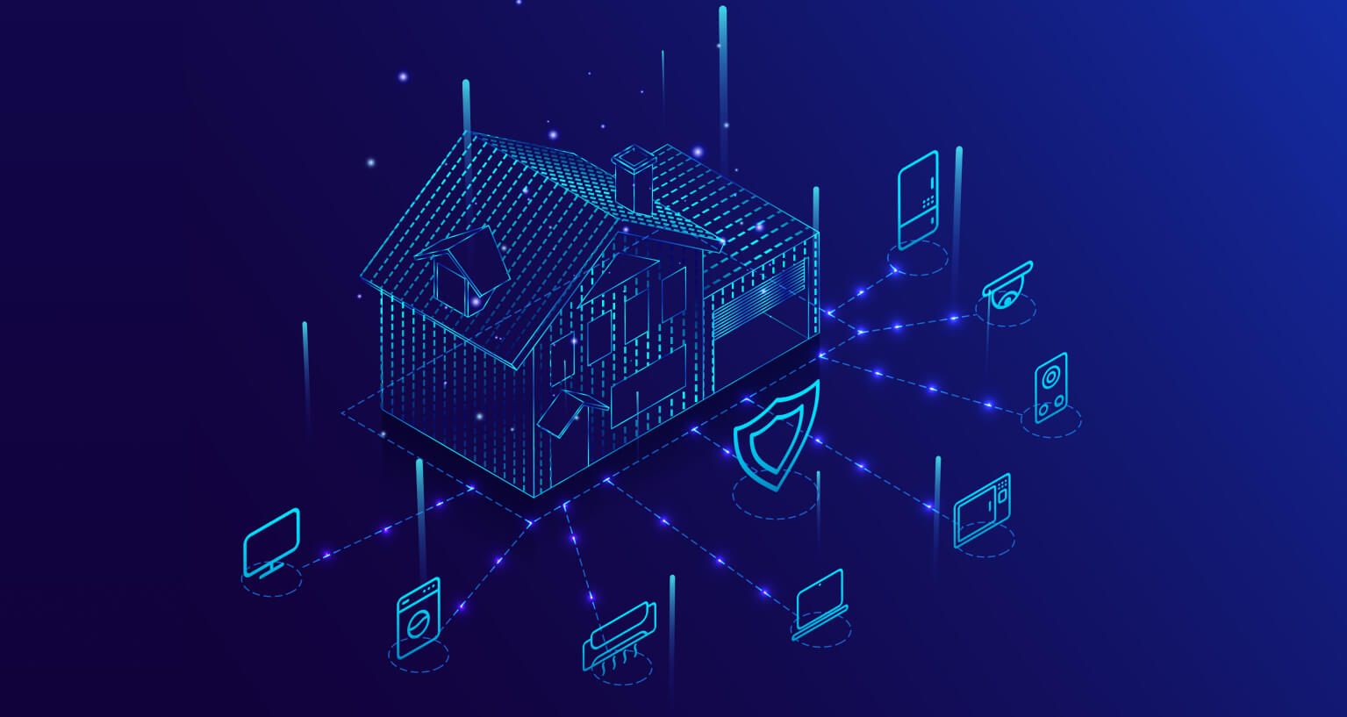









Slide 2
INTRODUCTION

Slide 3












INTRODUCTION
Bagas Restya Ermawan
21.11.4182
Aldino Marsel Pratama
21.11.4119
Agung Dwi Saputra
21.11.4116
Muhammad Bahtiar Alfad
18.11.1862
Muhammad Khoer A.
21.11.4159
Fitri Hapipah
21.11.4150
Ulfah Musahada M.
22.66.0138
Ahmad Rizwanda A. N.
19.11.3183

Slide 4
LATAR
BELAKANG

Slide 5

LATAR BELAKANG
Smart home adalah sistem yang menggabungkan berbagai perangkat dan teknologi yang berfokus pada membuat kehidupan rumah tangga lebih mudah, aman, dan nyaman. Kipas dan lampu adalah contoh standar dari alat smart home yang dapat Anda temukan di rumah. Kipas dan lampu smart home dapat dengan mudah terhubung ke jaringan Wi-Fi dan dikendalikan melalui aplikasi. Ini memungkinkan Anda untuk mengubah suhu ruangan, mematikan lampu, dan mengatur pengaturan kipas dengan mudah. Ini juga memungkinkan Anda untuk memonitor dan mengendalikan alat secara jarak jauh, memastikan kenyamanan dan keselamatan rumah Anda. Selain itu, lampu dan kipas pintar juga dapat menghemat energi dengan mengatur pengaturan secara otomatis dan memonitor penggunaan energi.

Slide 6
MANFAAT

Slide 7

MANFAAT
Membantu penghematan biaya
2. Mempermudah melakukan aktivitas rumah
3. Ramah lingkungan dan energi

Slide 8
ALAT DAN
BAHAN

Slide 9
ALAT DAN BAHAN
Node MCU Esp8266
DHT11
Kabel Jumper (F to F, M to F)
Fan
Micro USB
Relay Board
LED
Resistor
NodeMCU Base v3
Barrel Connector
Adapter 12v

Slide 10
FLOWCHART

Slide 11
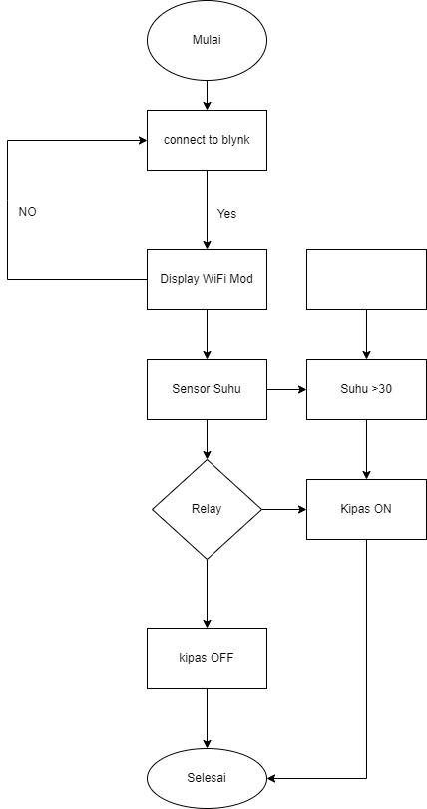
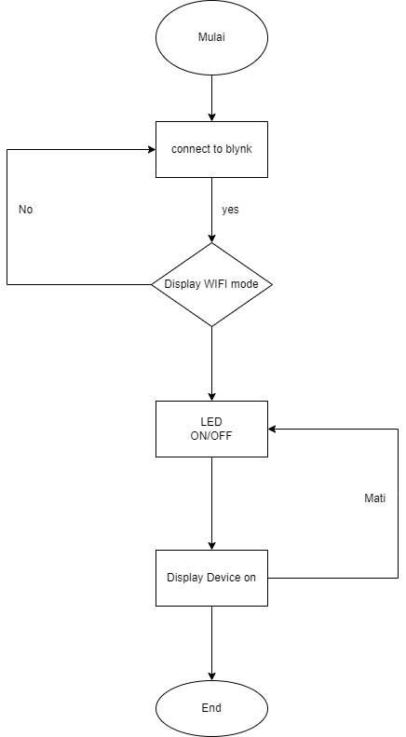
Flowchart LED
Flowchart Fan

Slide 12
BLYNK

Slide 13
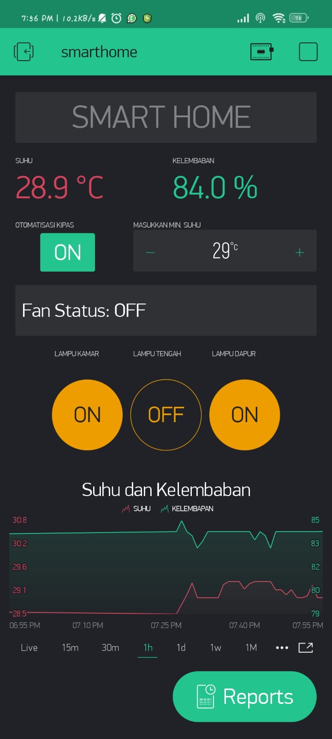
BLYNK INTERFACE
Text Input
Labeled Value
Styled Button
Numeric Input
Button
SuperChart
Reports

Slide 14
CODE

Slide 15
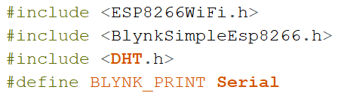
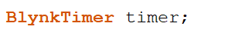
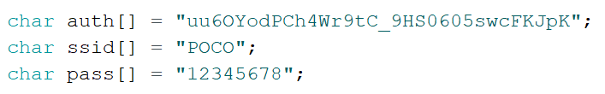
Deklarasikan Library
Inisialisasi fungsi BlynkTimer
Inputkan token autentifikasi, ssid, dan password

Slide 16
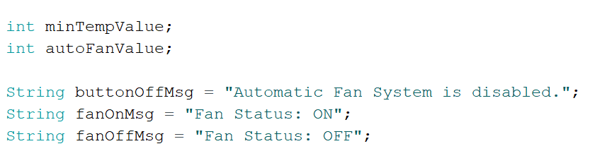
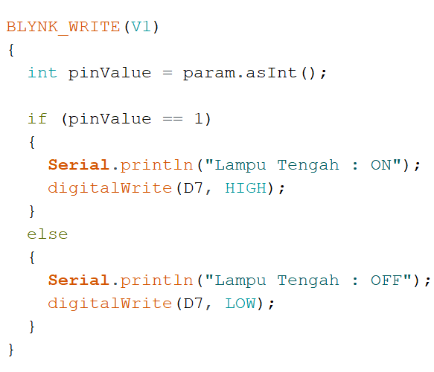
Deklarasikan variabel
Membuat fungsi pemanggilan pada Blynk menggunakan Virtual Pin 1 (LED)

Slide 17
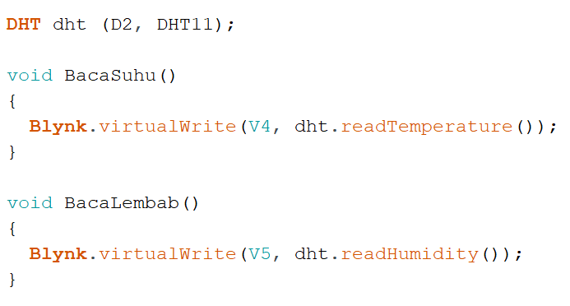
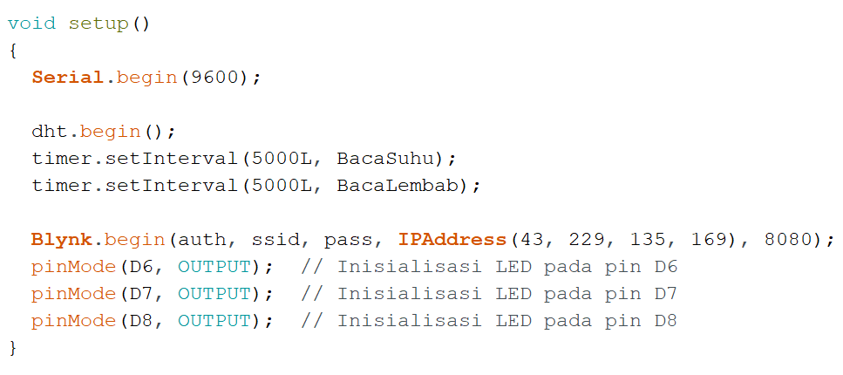
Inisialisasi sensor DHT11
Membuat fungsi untuk membaca suhu dan kelembaban
Memulai serial begin untuk percobaan sebelum ke blynk
Memulai sensor dht11
Memulai Blynk
Inisialisasi pin untuk LED

Slide 18
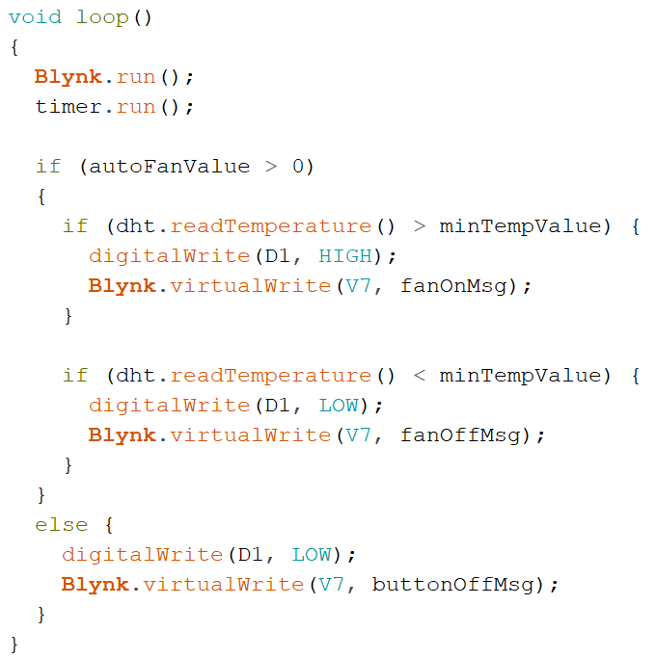
Running Blynk dan fungsi timernya
Percabangan untuk otomatiasi kipas

Slide 19
END

Slide 20

Thank you

